Slide 1


Werkgroep Gevaarlijke Producten
Zitting 26
19 Aug 2020

Slide 2
Agenda
Inleiding
Identificatie en risico-analyse mutagene, carcinogene en reprotoxische agentia (LtKol Plovie)
Project beheer SDS
Situatie richtlijnen
Q&A

Slide 3
Inleiding
Welkom
Deelnemerslijst
Goedkeuring verslag 25ste zitting (03 Apr 2019)

Slide 4
Identificatie en risico-analyse mutagene, carcinogene en reprotoxische agentia
Gastspreker LtKol Plovie (DGMR Mgt/R)

Slide 5
Project beheer SDS
Actuele situatie:
Safety Data Sheets (pdf) beheerd door MatMan
N:\EVZ\S\COMMON\MSDS\products
Consulteerbaar via zoekmotor
http://search.mil.intra/Pages/default.aspx
Bedenkingen …

Slide 6
Project beheer SDS
Way ahead:
Hazardous Materials module in ILIAS (CR1080, scherm ILHAZMAT), genereren searchable database, roll-out ±Nov 2020
SDS nodig in gestructureerd formaat (XML of SDScomXML)

Slide 7
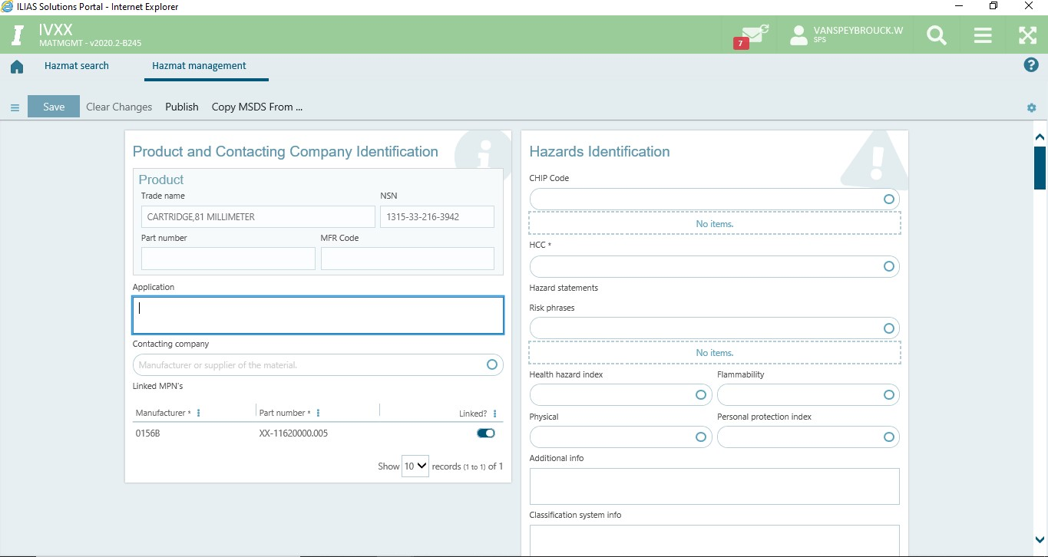
Project beheer SDS

Slide 8
Project beheer SDS
=> Beheer door externe firma:
Conversie pdf’s naar XML: link HazMat module
Vertaling SDS naar F en N
Opstellen VIK/CIS op basis van info in SDS
Blootstellingsscenario’s (on paper & in the field)
Advies wetgeving bij studies of problemen
Advies etikettering transport (ADR, IATA)

Slide 9
Situatie richtlijnen
DGMR-SPS-MGTPOL-SPXD-101 (13/11/2017)
Beheersbeleid van de gevaarlijke producten
DGMR-GID-MGTPOL-SPXD-001 (30/05/2019)
Het ter beschikking stellen van informatie betreffende gevaarlijke producten
DGMR-SPS-PRPER-PMRW-004 (05/09/2014)
Opslag van chemische producten
ACOT-SPS-MOVADR-SMMD-001 (01/02/2017)
Militaire richtlijn transport gevaarlijke goederen via de weg

Slide 10
Volgende vergadering
TBD (Sep 2021?)

Slide 11
Q&A
SDS
H41
Piloot : CPN Vanspeybrouck W.
: wim.vanspeybrouck@mil.be
 : 024417780
P
Tox

